Slide 1
отчет
Муниципального бюджетного учреждения
«Спортивная школа»
Тетюшского муниципального района
Республики Татарстан за 2019-2020 тренировочный год

Slide 2
Учреждение осуществляет свою деятельность в соответствии с Конституцией Российской Федерации, Конституцией Республики Татарстан и другими федеральными законами и нормативными правовыми актами Российской Федерации, законами и иными нормативными правовыми актами Республики Татарстан, муниципальными правовыми актами Тетюшского муниципального района, а также Уставом. При осуществлении приносящей доход деятельности Учреждение руководствуется законодательством Российской Федерации, Республики Татарстан регулирующим эту деятельность.

Slide 3
Перечень локальных актов, регламентирующих деятельность учреждения
Локальными актами, регламентирующими деятельность учреждения, являются:
1. приказы и распоряжения директора учреждения;
2. правила внутреннего трудового распорядка;
3. положение о внутришкольном контроле;
4. положение об общем собрании трудового коллектива;
5. положение о тренерском совете;
6. правила поведения воспитанников;
7. положение о приемных, контрольно-переводных и итоговых испытаниях;
8. положение о порядке приема (зачисления), переводе, отчисления и восстановления
воспитанников
9. договор (контракт) с сотрудниками;
10. должностные инструкции;
11. положение о комиссии по урегулированию споров между участниками
тренировочного процесса;
12. инструкции по безопасности и правилам работы на рабочих местах;
13. положение о порядке подготовки и организации проведения самообследования;
14. положение о документации тренеров;
15. программа развития учреждения.
Локальные правовые акты учреждения не могут противоречить
Уставу и действующему законодательству Российской Федерации.

Slide 4
Количество детей занимающихся в Спортивной школе по годам
Количество выполненных
разрядов по годам
года | массовые разряды | 1 разряд | КМС
2017 | 106 | 3 | 1
2018 | 109 | 3 | 1
2019 2020 | 135 62 | 3 4
года | количество детей
2017 | 654
2018 | 630
2019 2020 | 612 612

Slide 5
Динамика наполняемости групп по видам спорта
Бадминтон
Единоборства

Slide 6
Динамика наполняемости групп по видам спорта
Волейбол
Легкая атлетика

Slide 7
Динамика наполняемости групп по видам спорта
Лыжные гонки
Футбол

Slide 8
Динамика наполняемости групп по видам спорта
ХОККЕЙ

Slide 9
численный состав и стаж тренеров
всего | 17 человек
до 5 лет | 5 человек
до 10 лет | 3 человека
свыше 10лет | 9 человек
ОБРАЗОВАТЕЛЬНЫЙ УРОВЕЛЬ ТРЕНЕРОВ
высшее | 10 человек
средне-специальное | 7 человек

Slide 10
Финансирование в 2019 году

Slide 11
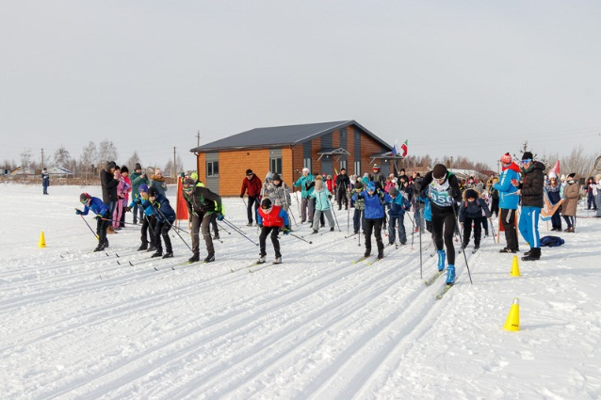
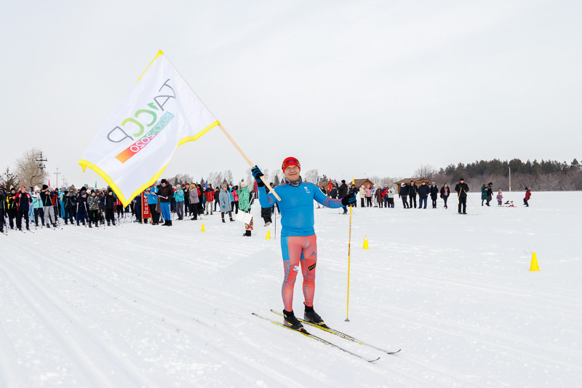
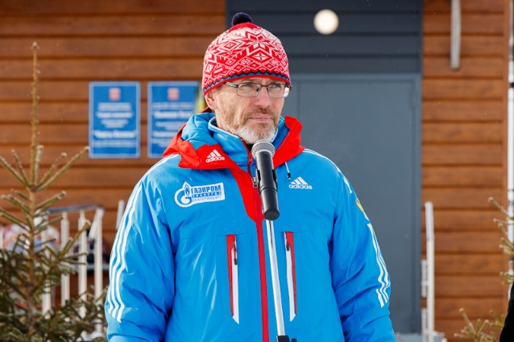
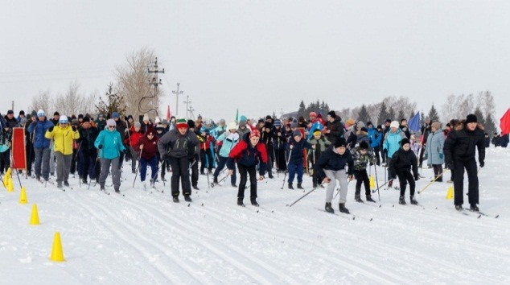
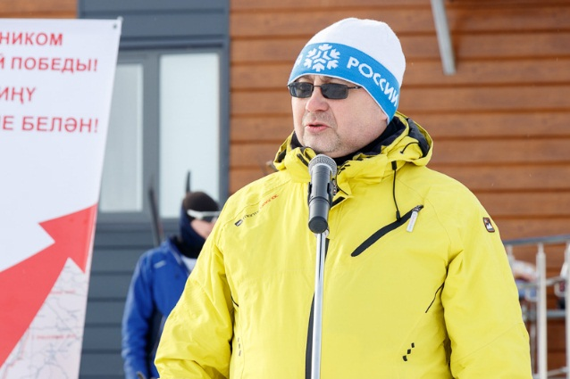
Участие в районном мероприятии «Лыжня Татарстана»

Slide 12
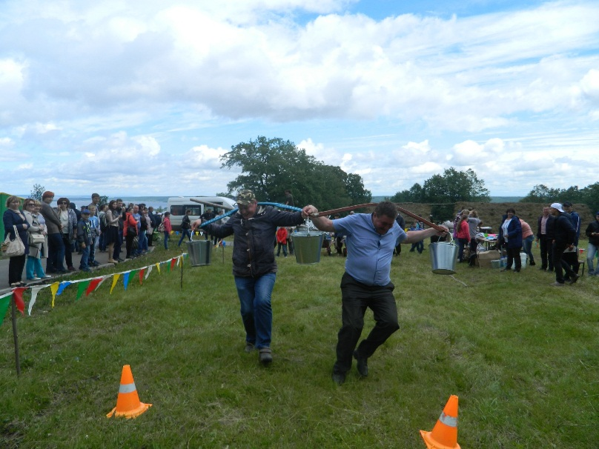
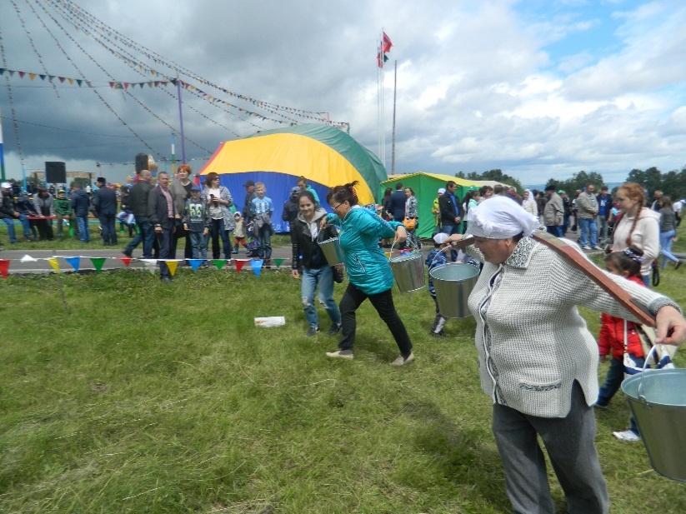
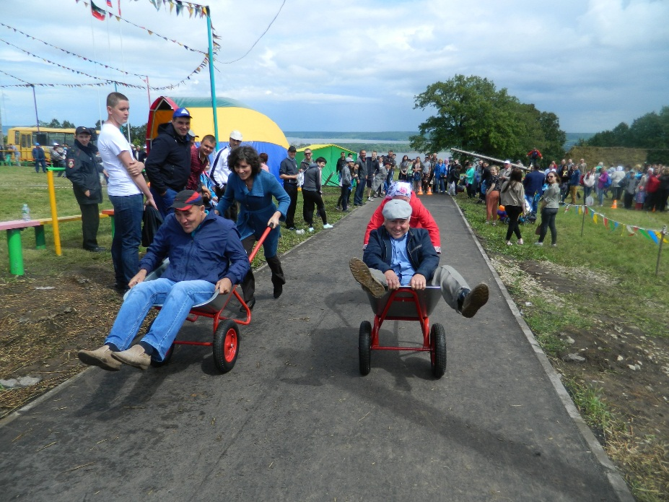
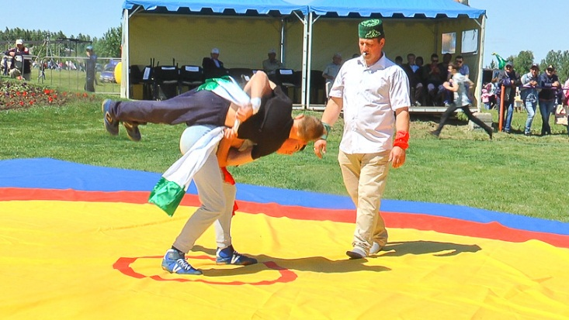
Помощь в организации и проведении татарского народного праздника
Сабан-Туй

Slide 13
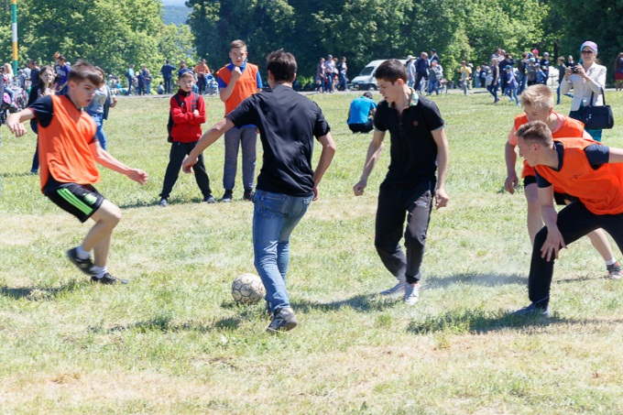
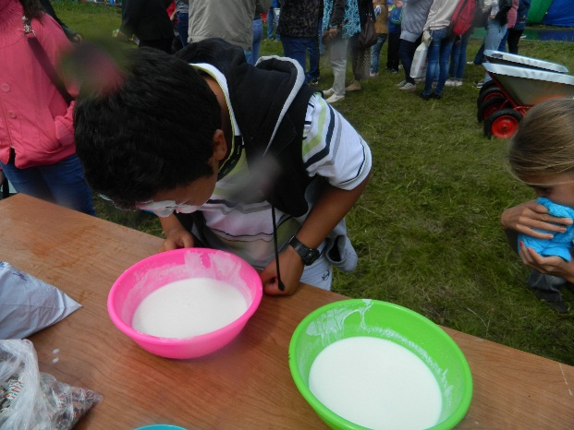
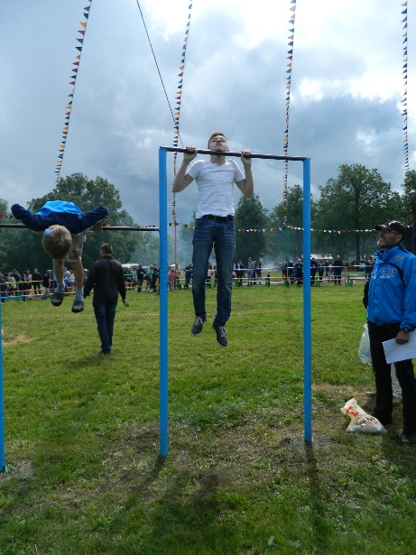
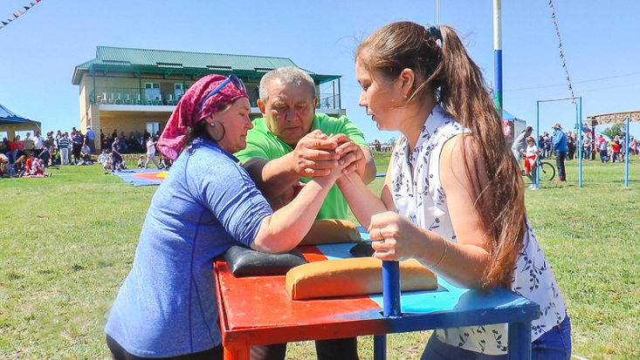
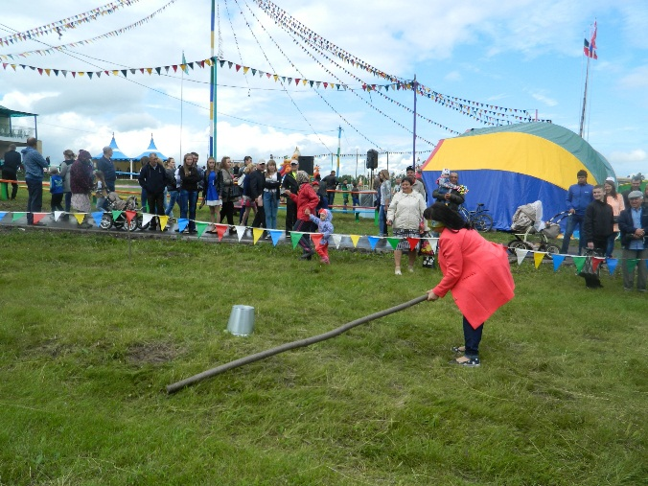
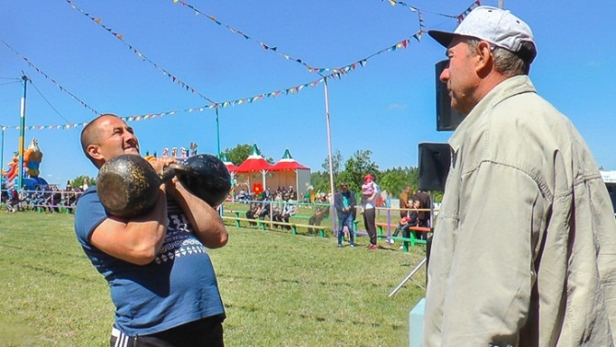
Помощь в организации и проведении татарского народного праздника Сабан-Туй

Slide 14
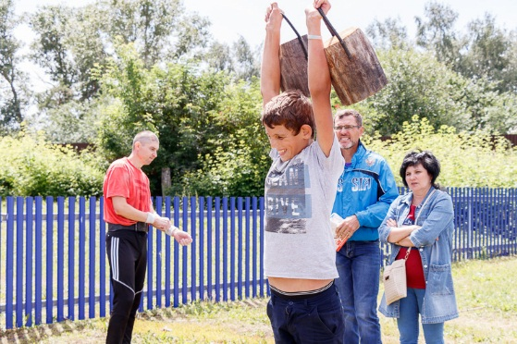
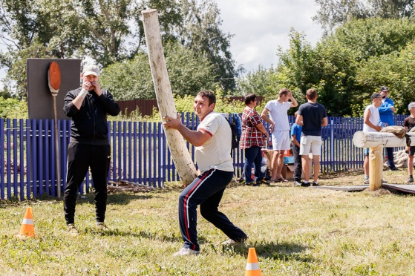
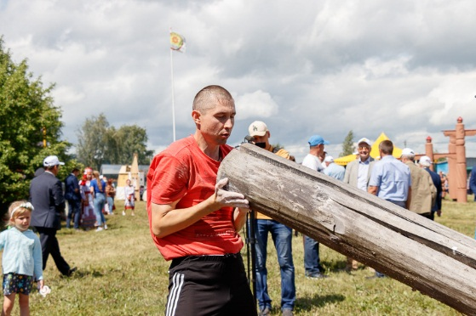
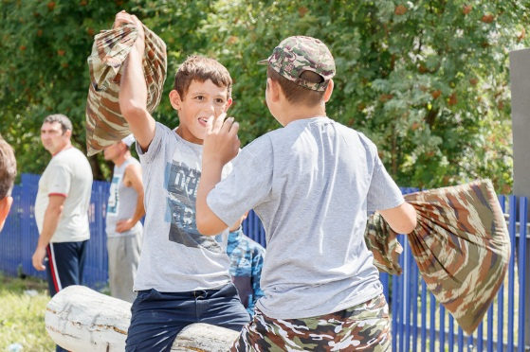
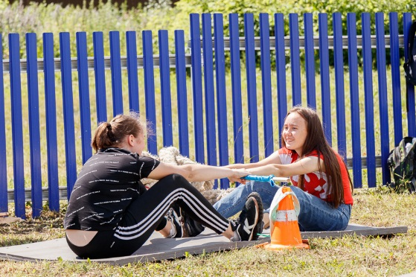
Помощь в организации и проведении республиканского фестиваля мордовской культуры "Валда шинясь" в селе Кильдюшево

Slide 15
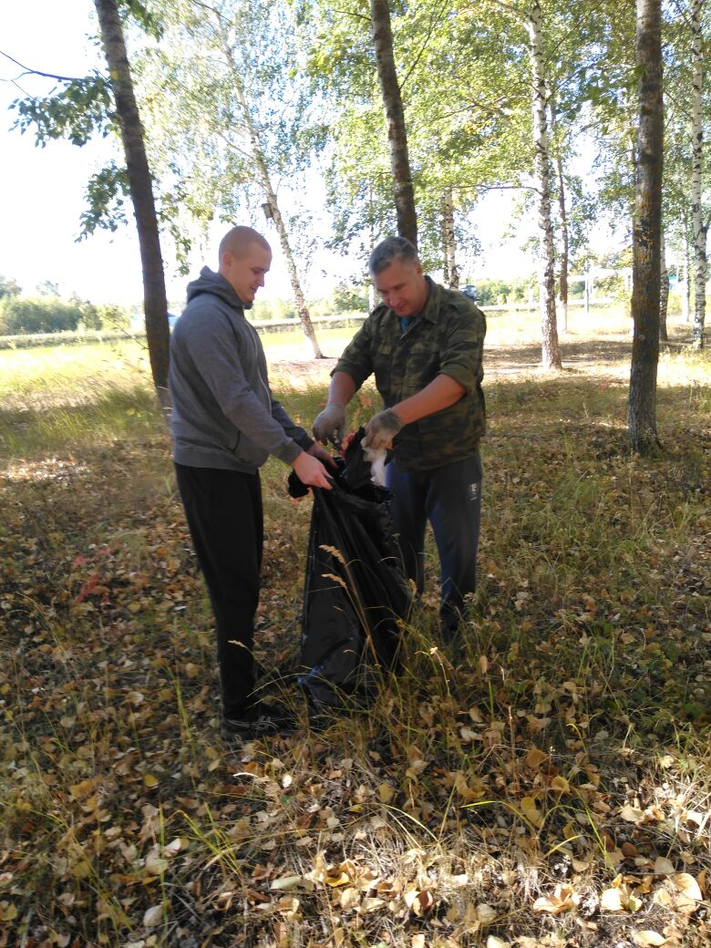
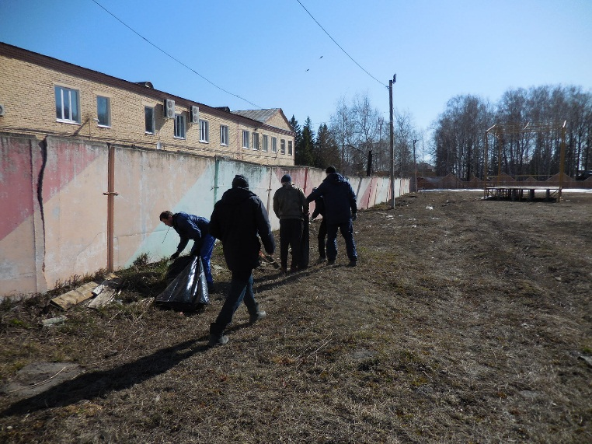
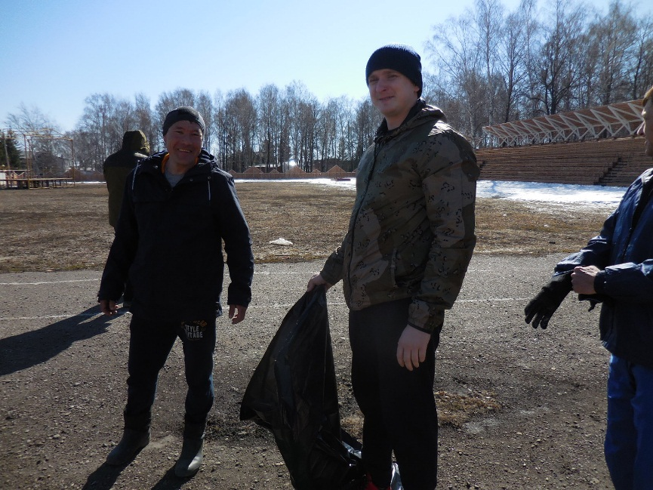
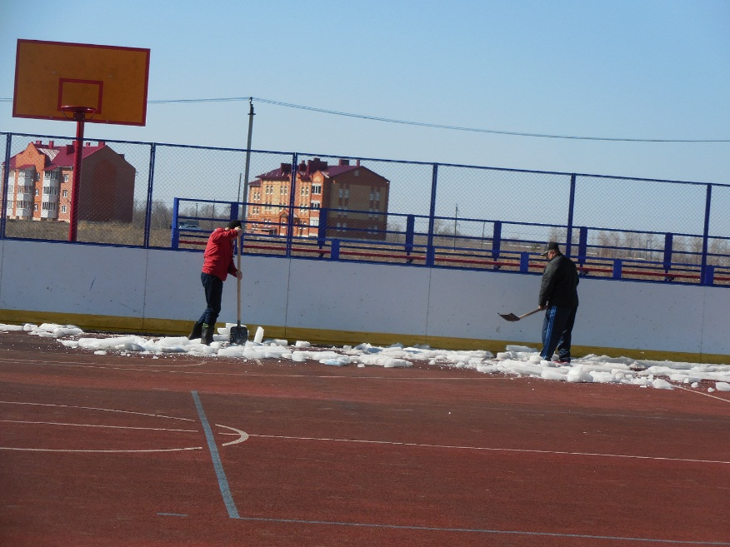
Участие в общественной жизни района

Slide 16
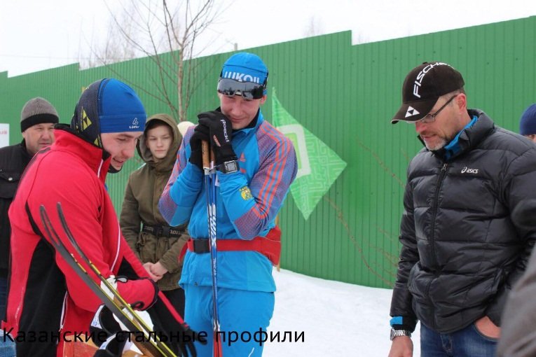
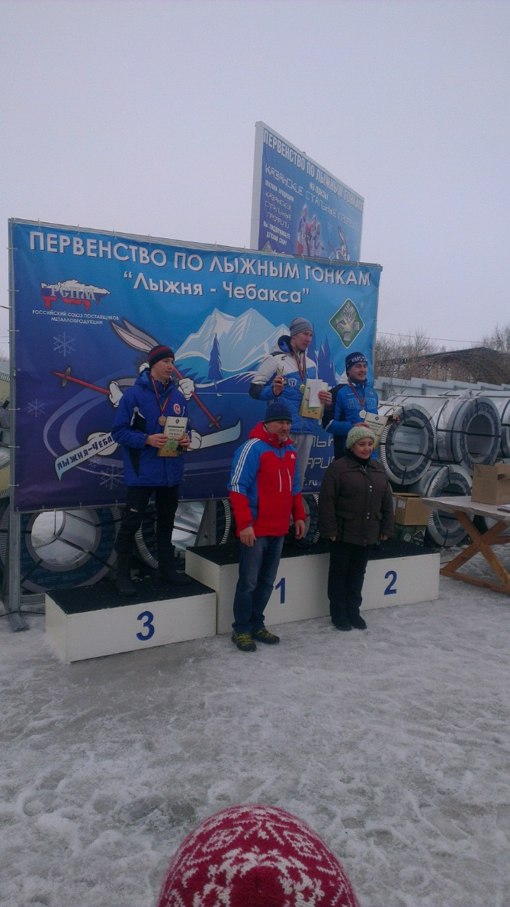
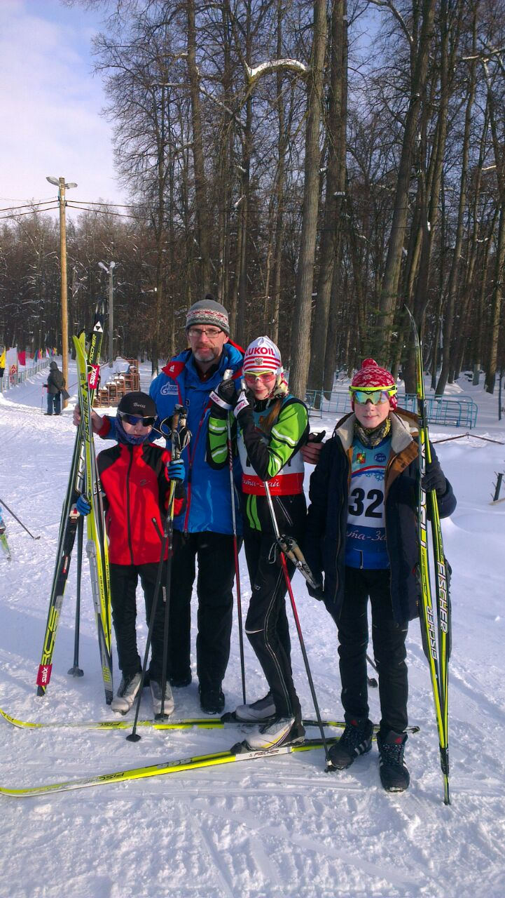
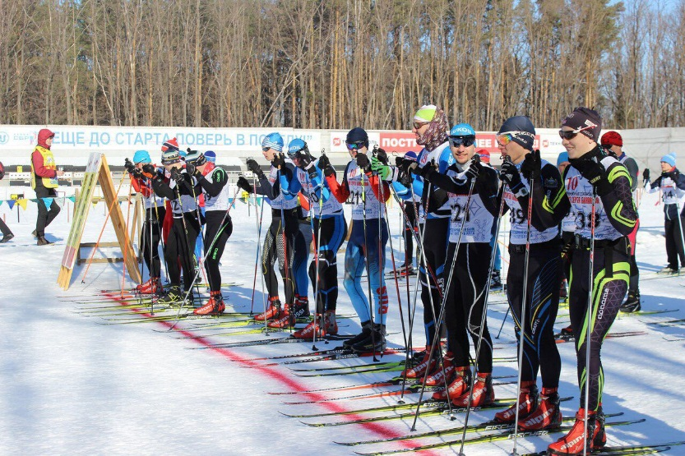
Спортивные достижения

Slide 17
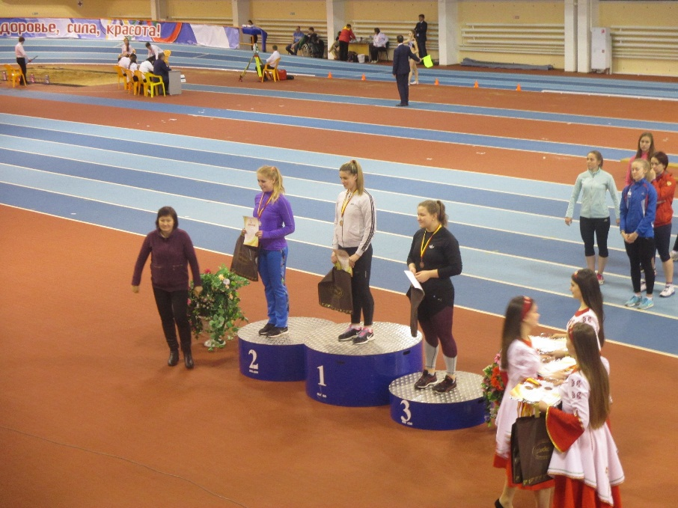
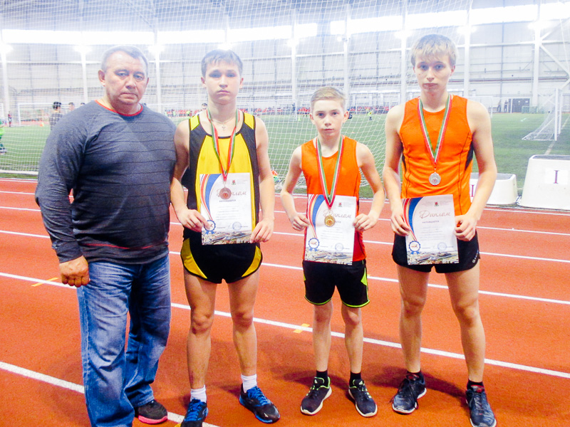
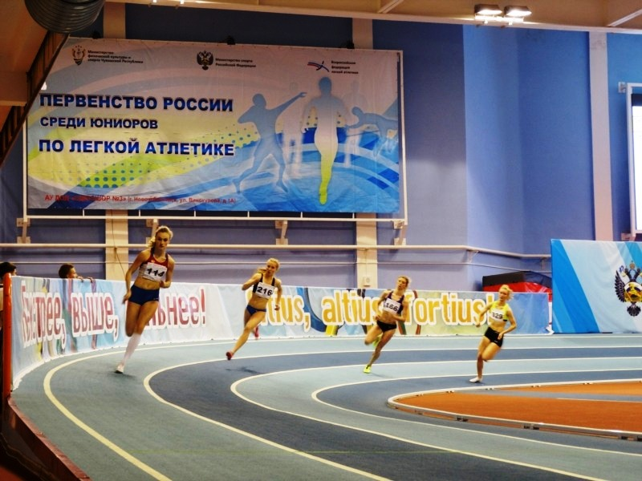
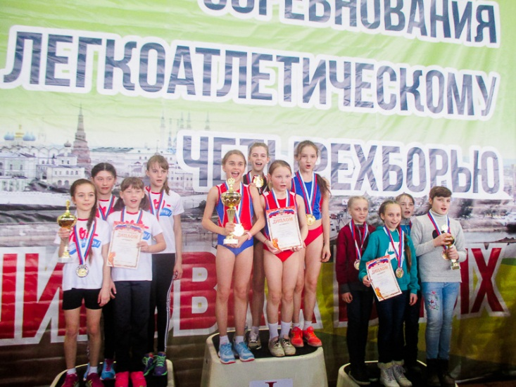
Спортивные достижения
отделения легкой атлетики

Slide 18
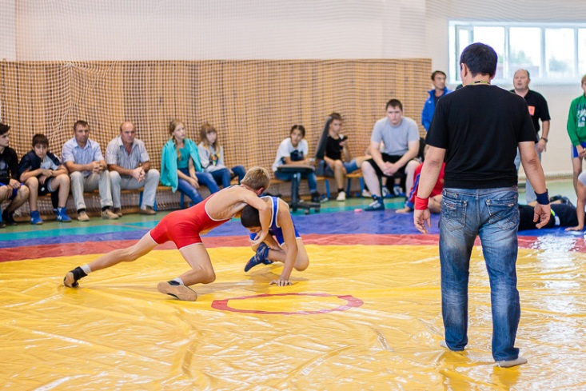
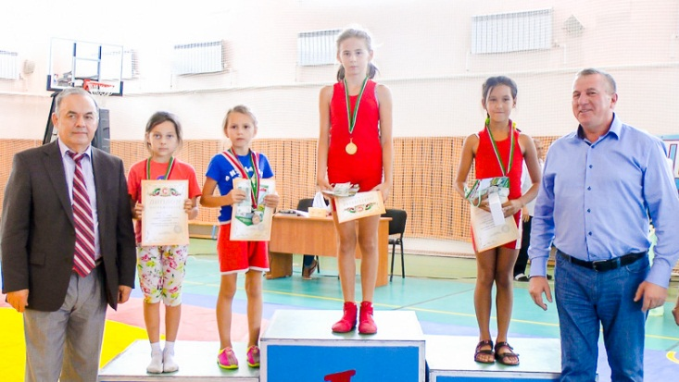
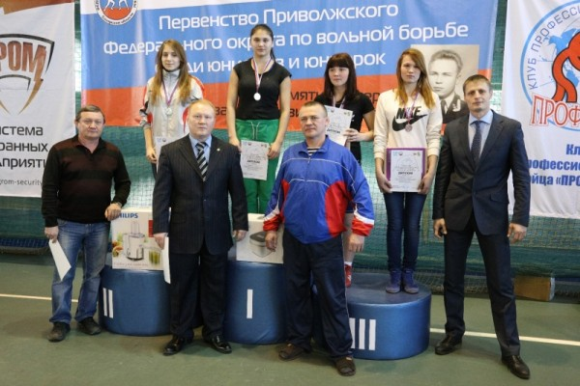
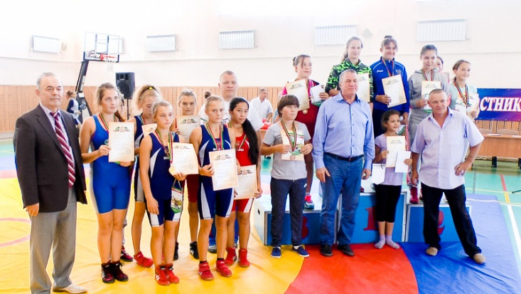
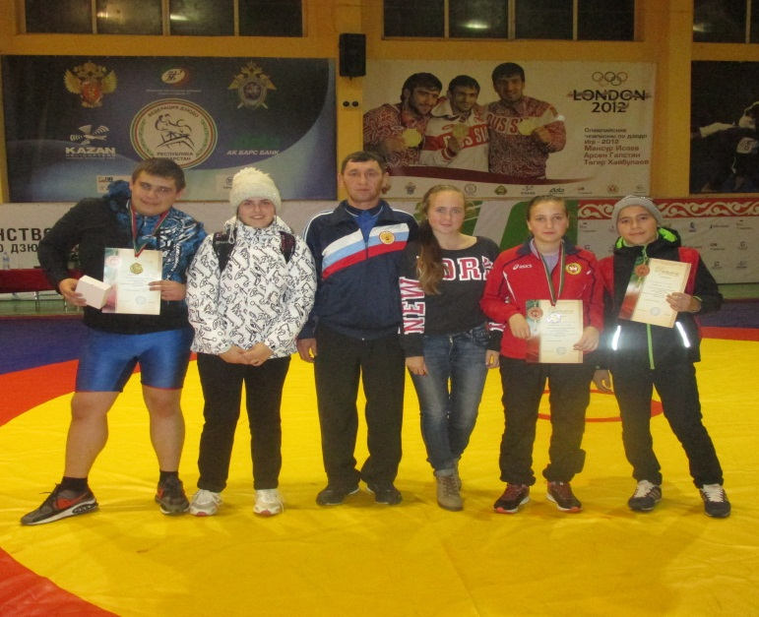
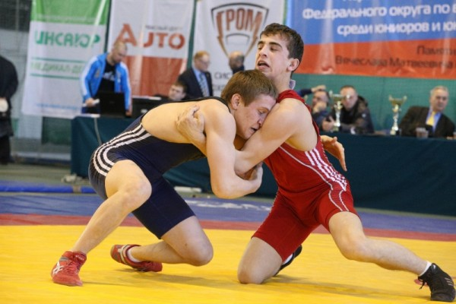
Спортивные достижения
отделения вольной борьбы

Slide 19
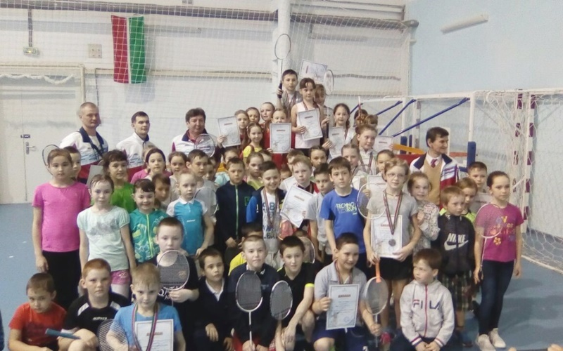
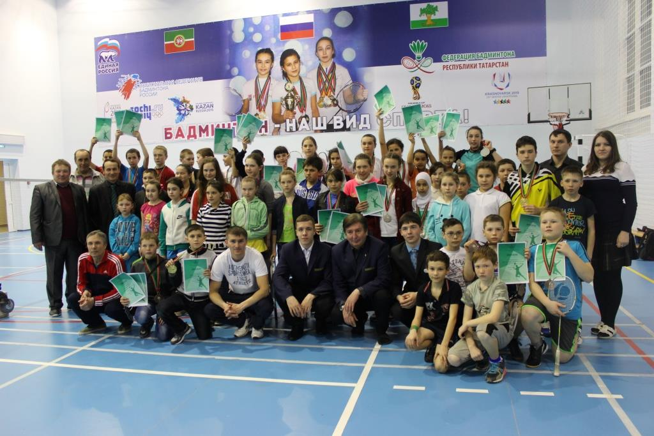
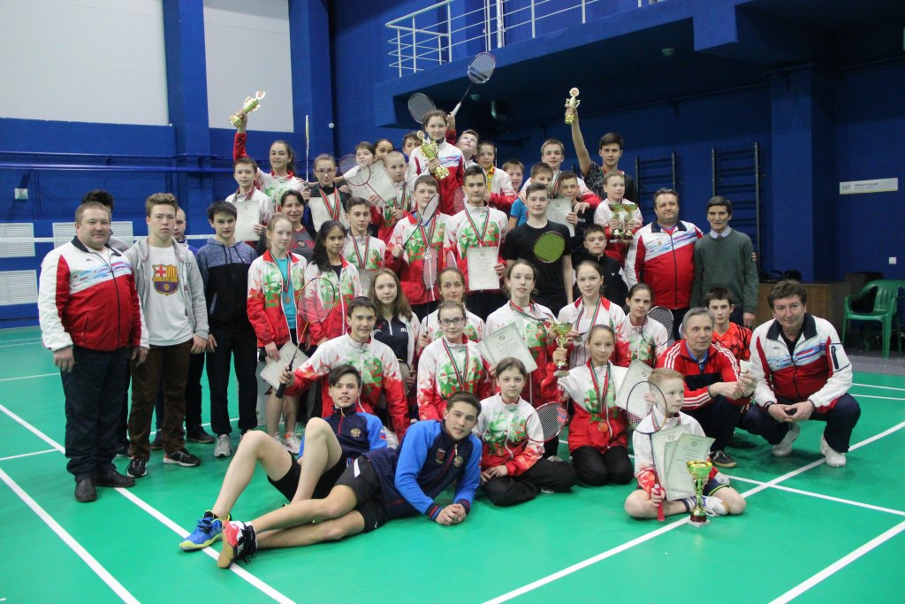
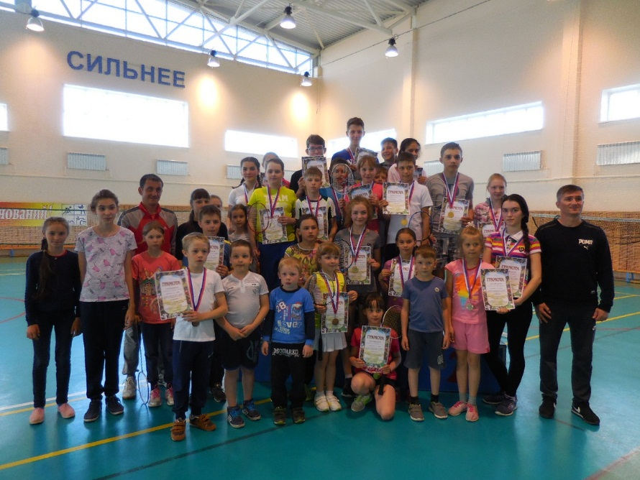
Спортивные достижения отделения бадминтона

Slide 20
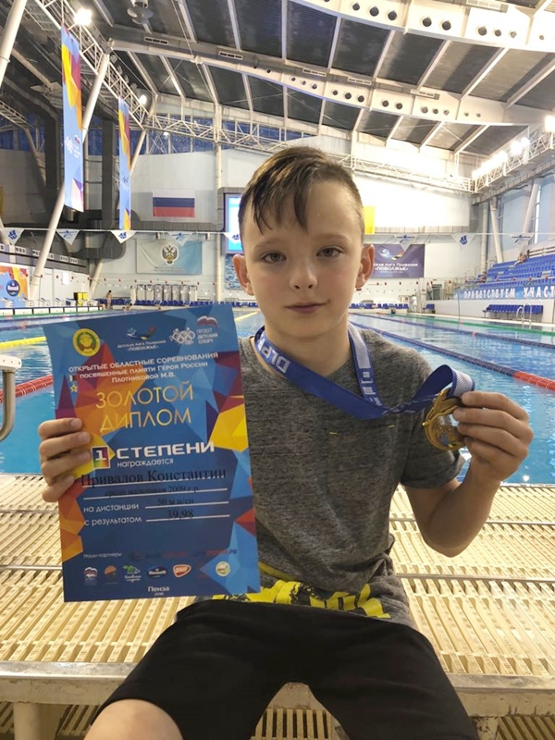
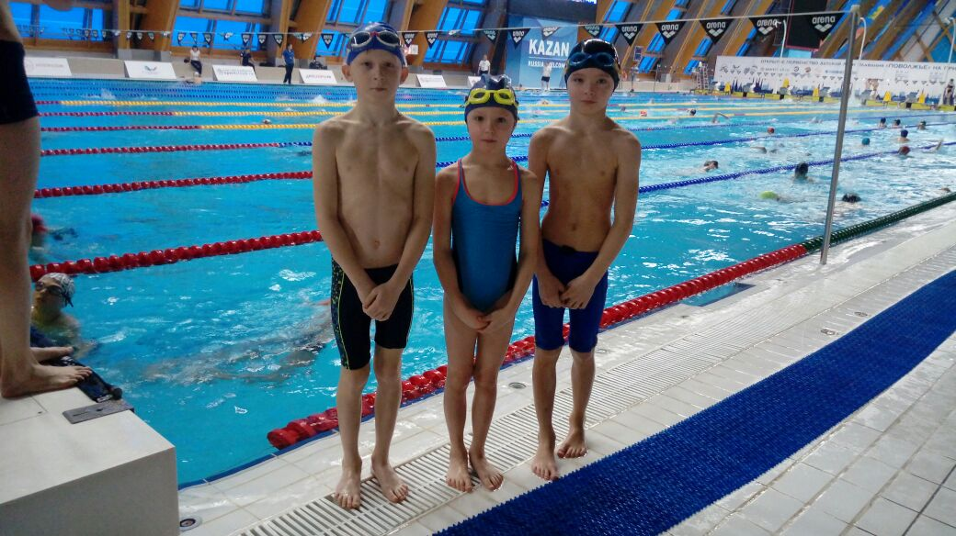
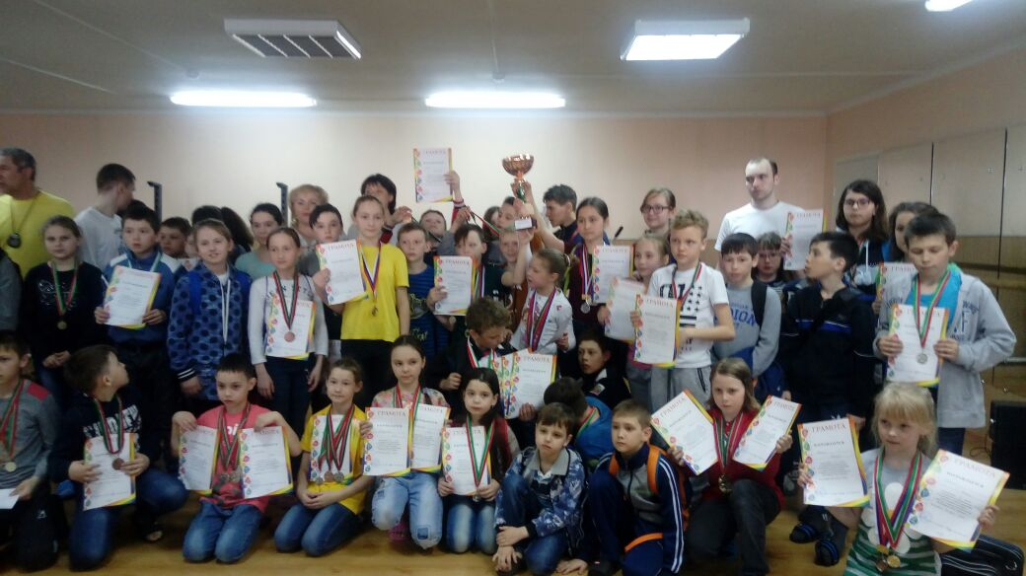
Спортивные достижения отделения плавания

Slide 21
Рейтинг Спортивных школ
Таблица подсчета баллов
4 группа – СШ муниципальных районов Республики Татарстан
Таблица подсчета баллов
4 группа – СШ муниципальных районов Республики Татарстан

Slide 23
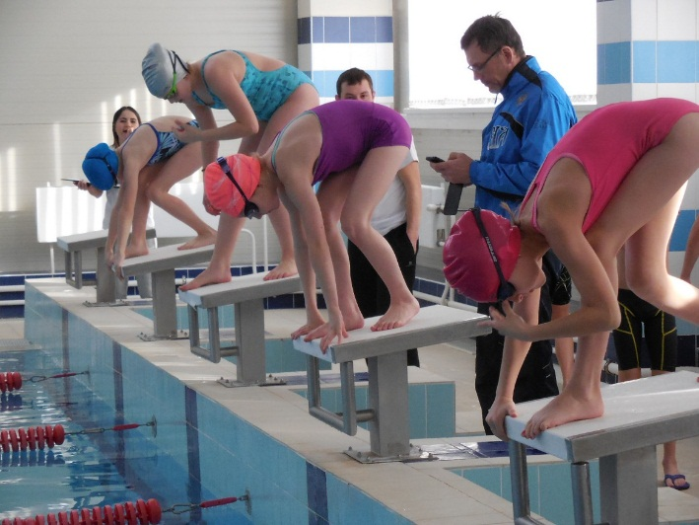
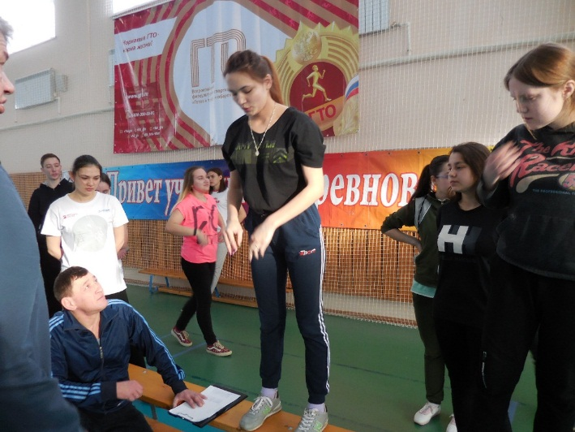
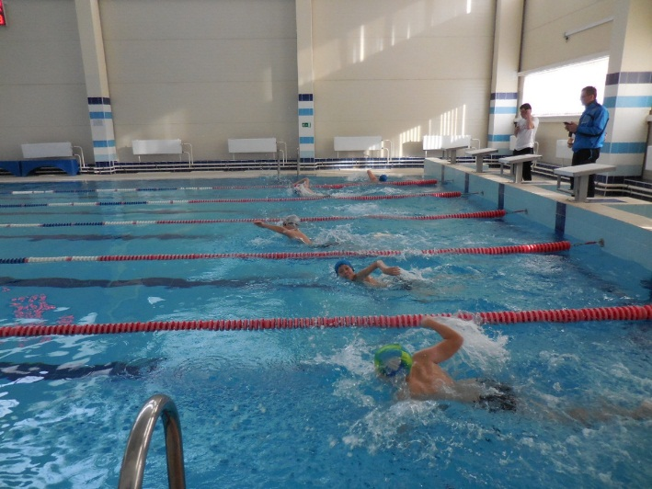
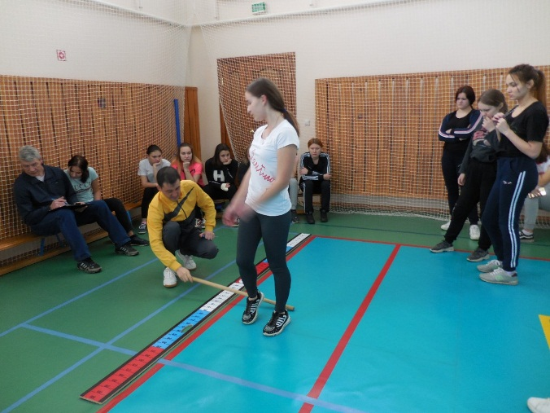
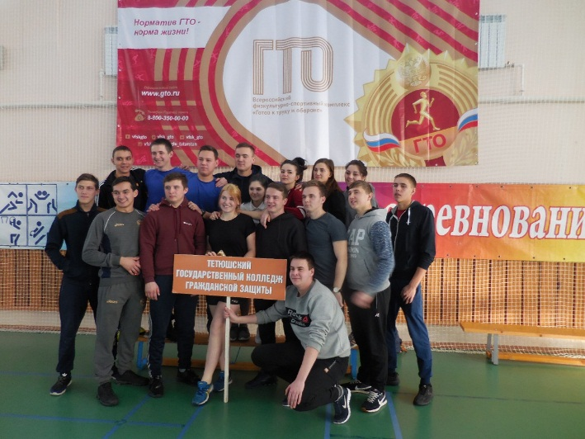

Тренеры спортивной школы принимают нормы ВФСК ГТО у населения Тетюшского района

Slide 24
Спасибо за внимание

